Slide 1


Ahmet Hazar Haspolat
190301012
Ömer Sait Yorulmaz
190301025

Slide 2

Projenin Amacı
RLE ( Run-Lenght-Encoding) kayıpsız bir veri sıkıştırma yöntemidir. Birçok büyük sıkıştırma algoritmalarının alt algoritmalarından biridir. Verileri sıkıştırma algoritmaları bir çok alanda çok farklı işler için kullanılabilmektedir. RLE de temel olarak tekrar eden verileri tespit edip bu tekrarları ortadan kaldırır.

Slide 3
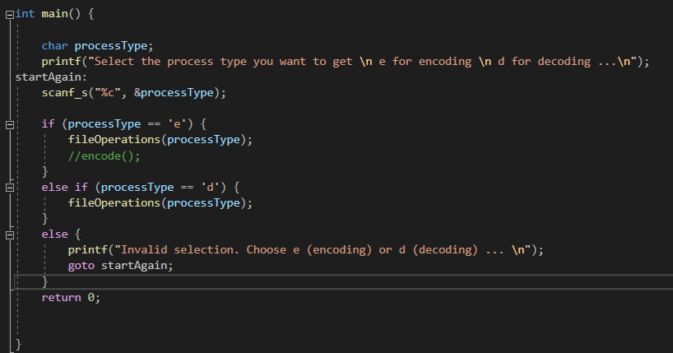

Slide 4
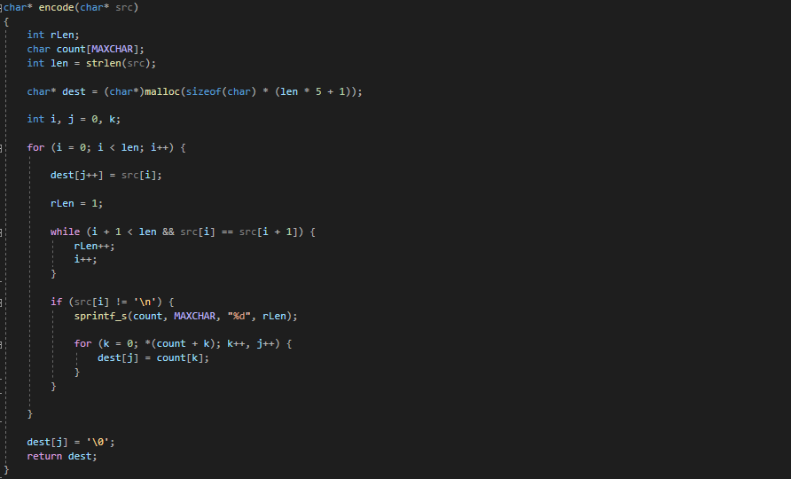

Slide 5
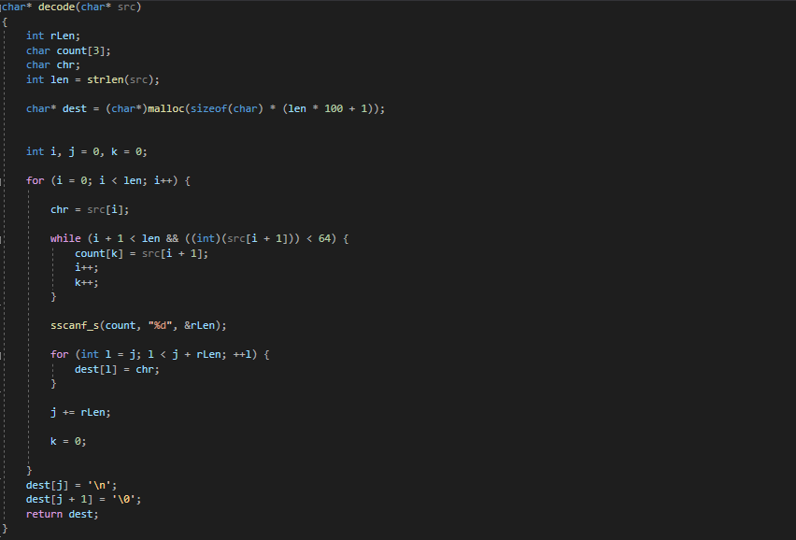

Slide 6
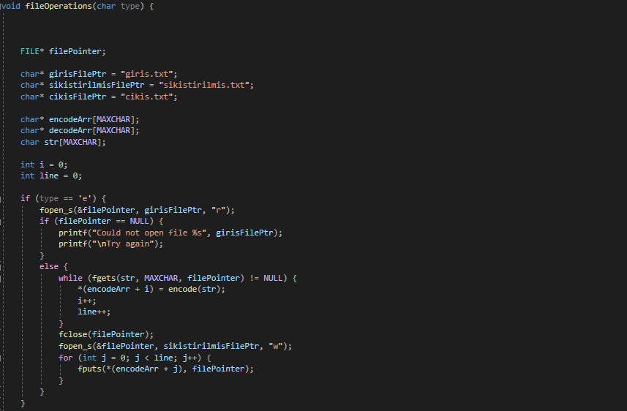

Slide 7
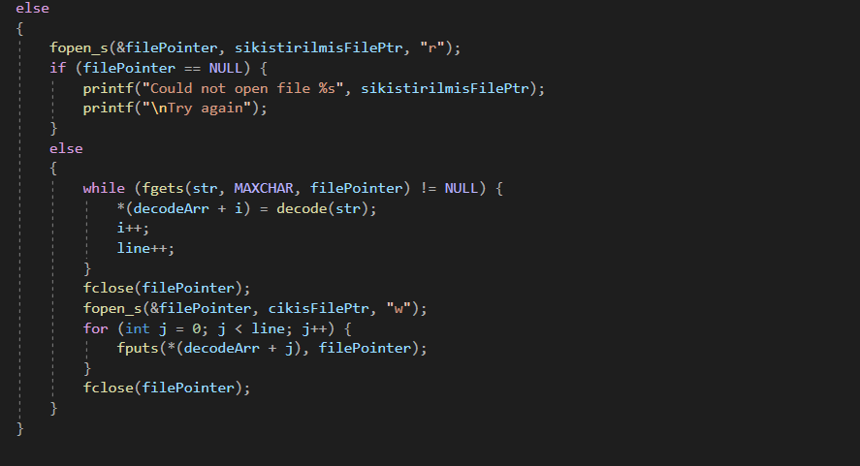

Slide 8
Kullanılan Araçlar
Proje kapsamında 2 araç kullanılmaktadır.
CLion :
JetBrains ürünü olan CLion, güçlü bir IDE olarak C ve C++ desteği vermektedir. Asıl RLE mimarisinin tasarım, yapım ve test aşamaları CLion üzerinden gerçekleştirilmiştir.
Visual Studio 2019 :
Teslim aşamasında istenilen Microsoft’un derleyicisi olan VS’e kod aktarımı yapılıp, kodun zorunluluktan değiştirilmesi gereken kısımları değiştirilip projenin tamamlanması sağlanmıştır.

Slide 9

Sonuçlar
Piyasada popüler olan sıkıştırma programlarının en temeldeki yaklaşımlarını anlayıp, vizyon olarak gelişim sağlanmış, derslerde görülen özellikle pointer ve pointer aritmetiklerinden yararlanılıp, konuların pekişmeleri sağlanmıştır.
Dosyaların github adresi: https://github.com/espeniola/Run-Length-Encoder-Decoder

